Slide 1
제 13 장 스레드와 멀티태스킹
명품 JAVA Programming

Slide 2
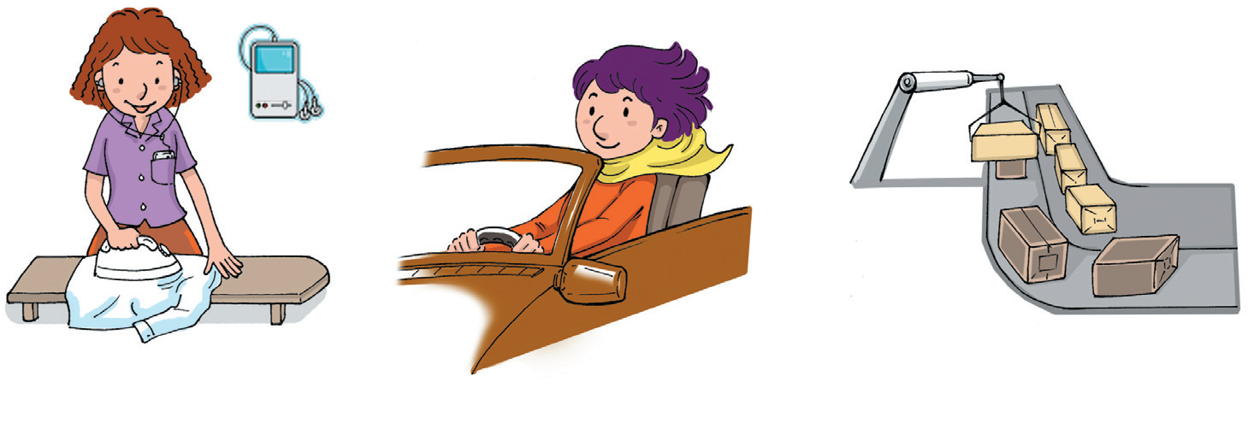
멀티태스킹(multi-tasking) 개념
멀티태스킹
  하나의 응용프로그램이 여러 개의 작업(태스크)을 동시에 처리
다림질하면서 이어폰으로 전화하는 주부
운전하면서 화장하는 운전자
제품의 판독과 포장 작업의 두 기능을 갖춘 기계

Slide 3
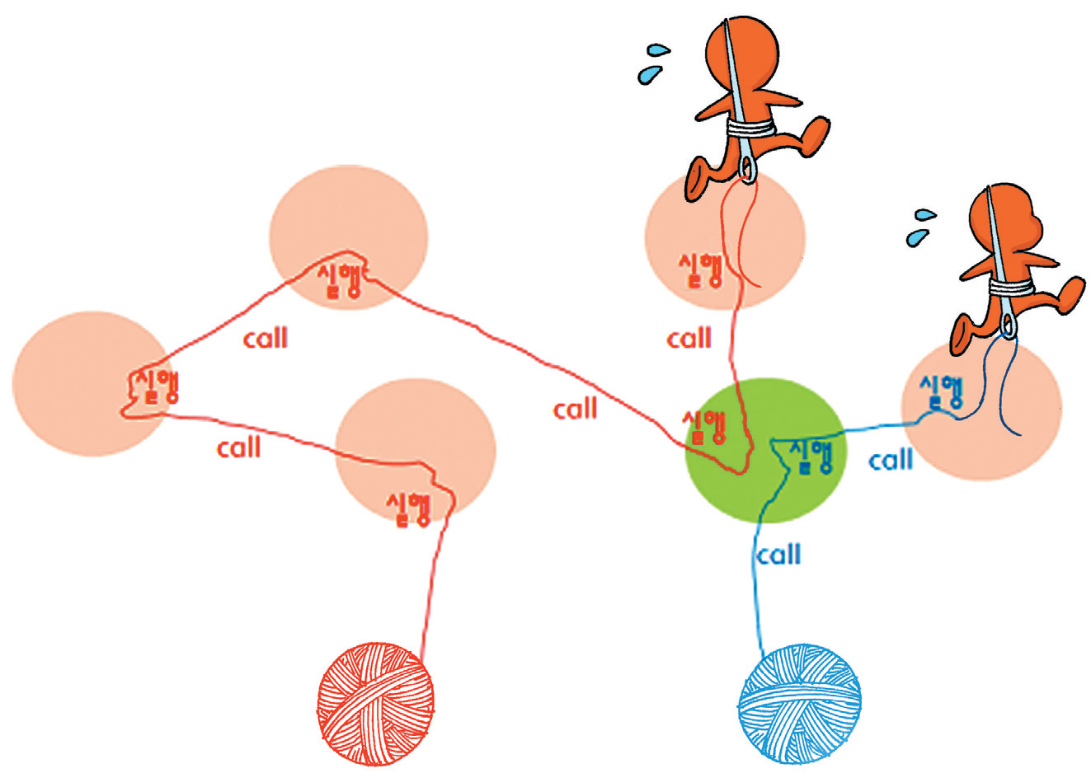
스레드(thread) 개념과 실(thread)
마치 바늘이 하나의 실(thread)을
가지고 바느질하는 것과
자바의 스레드는 일맥 상통함
스레드 A 생성
스레드 A
스레드 B 생성
스레드 B

Slide 4
스레드와 멀티스레딩
스레드
  프로그램 코드를 이동하면서 실행하는 하나의 제어
자바의 멀티태스킹
  멀티스레딩만 가능
    프로세스 개념은 자바에 존재하지 않고, 스레드의 개념만 존재
  스레드는 실행 단위
  스레드는 스케쥴링 단위
  하나의 응용프로그램을 여러 개의 스레드로 구성 가능
    스레드 사이의 통신에 따른 오버헤드가 크지 않음

Slide 5

웹 서버의 멀티스레딩 사례
웹문서 요청
웹 서비스
스레드
웹 클라이언트
웹문서 전송
각 클라이언트 당
웹 서비스 스레드 생성
웹 서비스
스레드
웹문서 요청
웹문서 전송
웹 클라이언트
웹 서버
웹 서비스
스레드
웹문서 요청
웹문서 전송
웹 클라이언트
웹 서비스
스레드
웹문서 요청
웹문서 전송
웹 클라이언트
웹 서버 시스템

Slide 6
자바 스레드(Thread)란?
자바 스레드
  자바 가상 기계(JVM)에 의해 스케쥴되는 실행 단위의 코드 블럭
  스레드는 JVM에 의해 관리됨
    JVM은 스레드 단위로 스케쥴링
JVM은 하나의 자바 응용프로그램만을 실행
  자바 응용프로그램이 시작될 때 JVM이 함께 실행됨
  자바 응용프로그램이 종료하면 JVM도 함께 종료함
  하나의 응용프로그램은 하나 이상의 스레드로 구성 가능

Slide 7





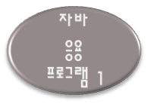
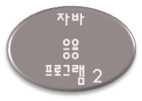
JVM과 자바 응용프로그램, 스레드의 관계
자바 응용 프로그램
자바
스레드
자바
스레드
자바
스레드
JVM
JVM
JVM
운영체제
운영체제
운영체제
하드웨어
하드웨어
하드웨어
JVM은 오직 하나의
자바 응용프로그램만 실행
JVM은 여러 개의
자바 응용프로그램 실행 불가
하나의 응용프로그램은
여러 개의 스레드 가질 수 있음
통신
JVM
JVM
운영체제
하드웨어
두 개의 자바 응용프로그램이 동시에 실행시키고자 하면
두 개의 JVM을 이용하고 응용프로그램은 서로 소켓 등을 이용하여 통신

Slide 8
자바 스레드와 JVM
자바응용프로그램
객체
객체
객체
객체
각 스레드의 스레드 코드는
응용프로그램 내에 존재함
스레드
코드 1
스레드
코드 2
스레드
코드 3
스레드
코드 4
스레드 정보1
스레드 정보2
스레드 정보3
스레드 정보4
JVM이 스레드를 관리함
스레드가 몇 개인지?
스레드 코드의 위치가 어디인지?
스레드의 우선순의는 얼마인지?
등
JVM
운영체제(Windows or Linux)
하드웨어(PC or Embedded Board, 워크스테이션 등)
현재 하나의 JVM에 의해 4 개의 스레드가 실행 중이며
그 중 스레드 2가 JVM에 의해 스케쥴링되어 실행되고 있음

Slide 9
스레드 만들기
스레드 실행을 위해 개발자에 의해 이루어지는 작업
  스레드 코드 작성
  JVM에게 스레드를 생성하고 스레드 코드를 실행하도록 요청
자바에서 스레드 만드는 2 가지 방법
  java.lang.Thread 클래스를 이용하는 경우
  java.lang.Runnable 인터페이스를 이용하는 경우

Slide 10
Thread 클래스의 메소드
생성자
  Thread()
  Thread(Runnable target)
  Thread(String name)
  Thread(Runnable target, String name)
스레드 시작시키기
  void start()
스레드 코드
  void run()
스레드 잠자기
  static void sleep(long mills)
다른 스레드 죽이기
  void interrupt()
다른 스레드에게 양보
  static void yield()
  현재 스레드의 실행을 중단하고 다른 스레드가 실행될 수 있도록 양보한다.
다른 스레드가 죽을 때까지 기다리기
  void join()
현재 스레드 객체 알아내기
  static Thread currentThread()
스레드 ID 알아내기
  long getId()
스레드 이름 알아내기
  String getName()
스레드 우선순위값 알아내기
  int getPriority()
스레드의 상태 알아내기
  Thread.State getState()
명품 JAVA Programming

Slide 11
Thread 클래스를 이용한 스레드 생성
스레드 클래스 작성
  Thread 클래스 상속받아 새 클래스 작성
스레드 코드 작성
  run() 메소드 오버라이딩
  run() 메소드를 스레드 코드라고 부름
  run() 메소드에서 스레드 실행 시작
스레드 객체 생성
스레드 시작
  start() 메소드 호출
public TimerThread extends Thread {
....................................................
public void run() { // run() 오버라이딩
.........................
}
}
TimerThread th = new TimerThread();
th.start();

Slide 12
스레드 클래스 정의
class TimerThread extends Thread {
int n = 0;
public void run() {
while(true) {//무한루프를 실행한다.
System.out.println(n);
n++;
try {
sleep(1000); //1초동안 잠을 잔 후 깨어난다.
}
catch(InterruptedException e){return;}
}
}
}
* Thread를 상속받아 1초 단위로 초 시간을 출력하는 TimerThread 스레드 작성
스레드 코드 작성
1초에 한 번씩
n을 증가시켜 콘솔에
출력한다.
실행 결과
public class TestThread {
public static void main(String [] args) {
TimerThread th = new TimerThread();
th.start();
}
}
0
1
2
3
4
스레드 객체 생성
스레드 시작
main() 스레드
TimerThread 스레드
th
run() {
.............
}
JVM
main 스레드의 스레드 정보
TimerThread 의
스레드 정보

Slide 13
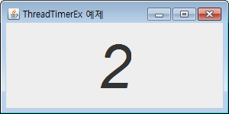
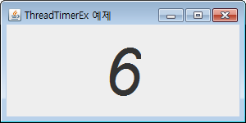
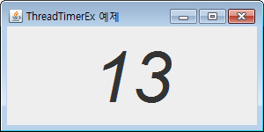
예제 13-1 : Thread를 상속받아 1초 단위의 타이머 만들기
import java.awt.*;
import javax.swing.*;
class TimerThread extends Thread {
JLabel timerLabel;
public TimerThread(JLabel timerLabel) {
this.timerLabel = timerLabel;
}
public void run() {
int n=0;
while(true) {
timerLabel.setText(Integer.toString(n));
n++;
try {
Thread.sleep(1000);
}
catch(InterruptedException e) {
return;
}
}
}
}
public class ThreadTimerEx extends JFrame {
public ThreadTimerEx() {
setTitle(“ThreadTimerEx 예제”);
setDefaultCloseOperation(JFrame.EXIT_ON_CLOSE);
Container c = getContentPane();
c.setLayout(new FlowLayout());
JLabel timerLabel = new JLabel();
timerLabel.setFont(new Font(“Gothic“, Font.ITALIC, 80));
TimerThread th = new TimerThread(timerLabel);
c.add(timerLabel);
setSize(300,150);
setVisible(true);
th.start();
}
public static void main(String[] args) {
new ThreadTimerEx();
}
}

Slide 14
스레드 주의 사항
run() 메소드가 종료하면 스레드는 종료한다.
  run()메소드의 종료는 run()메소드가 종료하거나 return하는 경우
  스레드가 무한이 존재하게 하려면 run() 메소드 내에 무한 루프가 실행되어야 한다.
한번 종료한 스레드는 다시 시작시킬 수 없다.
  스레드 객체를 생성하여 다시 스레드로 등록하여야 한다.
한 스레드에서 다른 스레드를 강제 종료할 수 있다.
  뒤에서 다룸

Slide 15
Runnable 인터페이스로 스레드 만들기
스레드 클래스 작성
  Runnable 인터페이스 구현하는 새 클래스 작성
스레드 코드 작성
  run() 메소드 오버라이딩
  run() 메소드를 스레드 코드라고 부름
  run() 메소드에서 스레드 실행 시작
스레드 객체 생성
스레드 시작
  start() 메소드 호출
class TimerRunnable implements Runnable {
................................................................
public void run() { // run() 메소드 오버라이딩
.........................
}
}
Thread th =
new Thread(new TimerRunnable());
th.start();

Slide 16
Runnable 을
클래스로 구현
class TimerRunnable implements Runnable {
int n = 0;
public void run() {
while(true) {//무한루프를 실행한다.
System.out.println(n);
n++;
try {
Thread.sleep(1000); //1초동안 잠을 잔 후 깨어난다.
}
catch(InterruptedException e){return;}
}
}
}
*Runnable 인터페이스를 상속받아 1초 단위로 초 시간을 출력하는 스레드 작성
스레드 코드 작성
1초에 한 번씩
n을 증가시켜 콘솔에
출력한다.
실행 결과
0
1
2
3
4
public class TestRunnable {
public static void main(String [] args) {
Thread th = new Thread(new TimerRunnable());
th.start();
}
}
스레드 객체 생성
스레드 시작
main() 스레드
Thread 스레드
th
run() {
.............
}
JVM
main 스레드의 스레드 정보
Thread 의
스레드 정보

Slide 17
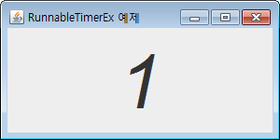
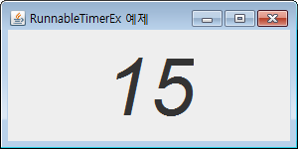
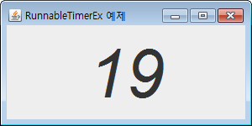
예제 13-2 : Runnable인터페이스를 구현하여 1초 단위 타이머 만들기
import java.awt.*;
import javax.swing.*;
class TimerRunnable implements Runnable {
JLabel timerLabel;
public TimerRunnable(JLabel timerLabel) {
this.timerLabel = timerLabel;
}
public void run() {
int n=0;
while(true) {
timerLabel.setText(Integer.toString(n));
n++;
try {
Thread.sleep(1000);
}
catch(InterruptedException e) {
return;
}
}
}
}
public class RunnableTimerEx extends JFrame {
public RunnableTimerEx() {
setTitle(“RunnableTimerEx 예제”);
setDefaultCloseOperation(JFrame.EXIT_ON_CLOSE);
Container c = getContentPane();
c.setLayout(new FlowLayout());
JLabel timerLabel = new JLabel();
timerLabel.setFont(new Font(“Gothic“, Font.ITALIC, 80));
TimerRunnable runnable = new TimerRunnable(timerLabel);
Thread th = new Thread(runnable);
c.add(timerLabel);
setSize(300,150);
setVisible(true);
th.start();
}
public static void main(String[] args) {
new RunnableTimerEx();
}
}

Slide 18
예제 13-3 : 깜박이는 레이블 만들기
import java.awt.*;
import javax.swing.*;
class FlickeringLabel extends JLabel implements Runnable{
public FlickeringLabel(String text) {
super(text); // JLabel 생성자 호출
setOpaque(true); // 배경색 변경이 가능하도록 설정
Thread th = new Thread(this);
th.start();
}
public void run() {
int n=0;
while(true) {
if(n == 0)
setBackground(Color.YELLOW);
else
setBackground(Color.GREEN);
if(n == 0) n = 1;
else n = 0;
try {
Thread.sleep(500); // 0.5초 동안 잠을 잔다.
}
catch(InterruptedException e) {
return;
}
}
}
}
public class FlickeringLabelEx extends JFrame {
public FlickeringLabelEx() {
setTitle(“FlickeringLabelEx 예제”);
setDefaultCloseOperation(JFrame.EXIT_ON_CLOSE);
Container c = getContentPane();
c.setLayout(new FlowLayout());
// 깜박이는 레이블 생성
FlickeringLabel fLabel = new FlickeringLabel(“깜박”);
// 깜박이지 않는 레이블 생성
JLabel label = new JLabel(“안깜박“);
// 깜박이는 레이블 생성
FlickeringLabel fLabel2 = new FlickeringLabel(“여기도 깜박”);
c.add(fLabel);
c.add(label);
c.add(fLabel2);
setSize(300,150);
setVisible(true);
}
public static void main(String[] args) {
new FlickeringLabelEx();
}
}

Slide 19
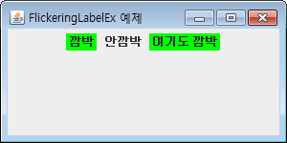
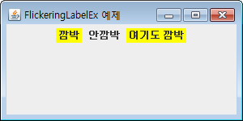
예제 실행 : 깜박이는 레이블 만들기

Slide 20
스레드 정보
필드 | 타입 | 내용
스레드 이름 | 스트링 | 스레드의 이름으로서 사용자가 지정
스레드 ID | 정수 | 스레드 고유의 식별자 번호
스레드의 PC(Program Count) | 정수 | 현재 실행 중인 스레드 코드의 주소
스레드 상태 | 정수 | NEW, RUNNABLE, WAITING, TIMED_WAITING, BLOCK, TERMINATED 등 6개 상태 중 하나
스레드 우선순위 | 정수 | 스레드 스케줄링 시 사용되는 우선순위 값으로서 1~10 사이의 값이며 10이 최상위 우선순위
스레드 그룹 | 정수 | 여러 개의 자바 스레드가 하나의 그룹을 형성할 수 있으며 이 경우 스레드가 속한 그룹
스레드 레지스터 스택 | 메모리 블록 | 스레드가 실행되는 동안 레지스터들의 값

Slide 21
스레드 상태
스레드 상태 6 가지
  NEW
    스레드가 생성되었지만 스레드가 아직 실행할 준비가 되지 않았음
  RUNNABLE
    스레드가 JVM에 의해 실행되고 있거나 실행 준비되어 스케쥴링을 기다리는 상태
  WAITING
    어떤 Object 객체에서 다른 스레드가 notify(), notifyAll()을 불러주기를 기다리고 있는 상태.
    스레드 동기화를 위해 사용
  TIMED_WAITING
    스레드가 sleep(n) 호출로 인해 n 밀리초 동안 잠을 자고 있는 상태
  BLOCK
    스레드가 I/O 작업을 요청하면 JVM이 자동으로 이 스레드를 BLOCK 상태로 만든다.
  TERMINATED
    스레드가 종료한 상태
스레드 상태는 JVM에 의해 TCB 기록 관리됨

Slide 22
스레드 상태와 생명 주기
threadA = new Thread()
스레드 상태 6 가지
NEW
RUNNABLE
WAITING
TIMED_WAITING
BLOCK
TERMINATED
NEW(탄생)
start()
I/O작업 완료
타임아웃
RUNNABLE
(준비)
yield()
run() 또는 JVM에 의해 스케쥴링될 때
RUNNABLE
(running, 실행중)
Object.wait()
I/O작업 요청
WAITING(대기)
스레드 종료
sleep()
BLOCK(봉쇄)
threadB
TIMED_WAITING
(시간 대기)
TERMINATED
(종료)
Object.notify();
Object.notifyAll();
** wait(), notify(), notifyAll()은
Thread의 메소드가 아니며 Object의 메소드임

Slide 23
스레드 우선 순위와 스케쥴링
스레드의 우선 순위
  최대값 = 10(MAX_PRIORITY)
  최소값 = 1(MIN_PRIORITY)
  보통값 = 5(NORMAL_PRIORITY)
스레드 우선 순위는 응용프로그램에서 변경 가능
  void setPriority(int priority)
  int getPriority()
main() 스레드의 우선 순위 값은 초기에 5
스레드 생성 시 부모 스레드와 동일한 우선순위값으로 탄생
JVM의 스케쥴링 정책
  철저한 우선 순위 기반
    가장 높은 우선 순위의 스레드가 우선적으로 스케쥴링
    동일한 우선 순위의 스레드는 돌아가면서 스케쥴링(라운드 로빈 ).

Slide 24
main()은 자바의 main 스레드
main() 메소드
  JVM에 의해 자동으로 스레드화
  자바 스레드 : main 스레드
  main() 함수가 스레드 코드로 사용
public class ThreadMainEx {
public static void main(String [] args) {
long id = Thread.currentThread().getId();
String name = Thread.currentThread().getName();
int priority = Thread.currentThread().getPriority();
Thread.State s = Thread.currentThread().getState();
System.out.println("현재 스레드 이름 = " + name);
System.out.println("현재 스레드 ID = " + id);
System.out.println("현재 스레드 우선순위 값 = " + priority);
System.out.println("현재 스레드 상태 = " + s);
}
}
실행 결과 콘솔 화면
현재 스레드 이름 = main
현재 스레드 ID = 1
현재 스레드 우선순위 값 = 5
현재 스레드 상태 = RUNNABLE

Slide 25
스레드 종료와 타 스레드 강제 종료
class TimerThread extends Thread {
int n = 0;
public void run() {
while(true) {
System.out.println(n); // 화면에 카운트 값 출력
n++;
try {
sleep(1000);
}
catch(InterruptedException e){
return; // 에외를 받고 스스로 리턴하여 종료
}
}
}
}
스레드 스스로 종료
  run() 메소드의 리턴
타 스레드 강제 종료
  interrupt() 메소드 사용
public static void main(String [] args) {
TimerThread th = new TimerThread();
th.start();
th.interrupt(); // TimerThread 강제 종료
}
만일 return 하지 않으면
스레드는 종료하지 않음
main() 스레드
TimerThread 스레드
th
th.interrupt();
catch(InterruptedException e)
{return;}
InterruptedException 발생

Slide 26
예제 13-4 : 타이머 스레드
강제 종료
public class ThreadInterruptEx extends JFrame {
Thread th;
public ThreadInterruptEx() {
setTitle(“ThreadInterruptEx 예제“);
setDefaultCloseOperation(JFrame.EXIT_ON_CLOSE);
Container c = getContentPane();
c.setLayout(new FlowLayout());
JLabel timerLabel = new JLabel();
timerLabel.setFont(new Font(“Gothic“, Font.ITALIC, 80));
TimerRunnable runnable = new TimerRunnable(timerLabel);
th = new Thread(runnable); // 스레드 생성
c.add(timerLabel);
// 버튼을 생성하고 Action 리스너 등록
JButton btn =new JButton(“kill Timer“);
btn.addActionListener(new ActionListener() {
public void actionPerformed(ActionEvent e) {
th.interrupt(); // 타이머 스레드 강제 종료
JButton btn = (JButton)e.getSource();
btn.setEnabled(false); // 버튼 비활성화
}
});
c.add(btn);
setSize(300,150);
setVisible(true);
th.start(); // 스레드 동작시킴
}
public static void main(String[] args) {
new ThreadInterruptEx();
}
}
import java.awt.*;
import java.awt.event.*;
import javax.swing.*;
class TimerRunnable implements Runnable {
JLabel timerLabel;
public TimerRunnable(JLabel timerLabel) {
this.timerLabel = timerLabel;
}
public void run() {
int n=0;
while(true) {
timerLabel.setText(Integer.toString(n));
n++;
try {
Thread.sleep(1000); // 1초 동안 잠을 잔다.
}
catch(InterruptedException e) {
return; // 예외가 발생하면 스레드 종료
}
}
}
}

Slide 27
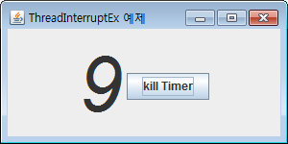
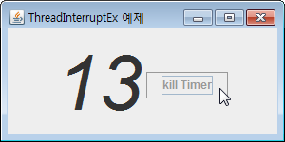
예제 실행 : 1초씩 작동하는 타이머 스레드 강제 종료
타이머는 정상 작동한다.
Kill Timer 버튼을 클릭하면
타이머가 멈춘다. 버튼은 비활성화된다.

Slide 28
스레드 동기화(Thread Synchronization)
멀티스레드 프로그램의 주의점
  다수의 스레드가 공유 데이타에 동시에 접근하는 경우
    공유데이타의 값에 예상치 못한 결과 발생 가능
스레드 동기화
  멀티스레드의 공유 데이타의 동시 접근 문제 해결책
    공유데이타를 접근하고하 하는 모든 스레드의 한 줄 세우기
  한 스레드가 공유 데이타에 대한 작업을 끝낼 때까지 다른 스레드가 공유 데이타에 접근하지 못하도록 함

Slide 29

두 스레드가 프린터에 동시 쓰기를 수행하는 경우
스레드 B
“자바는 좋은 것이야.
배워서 많이 알고
취직도 잘 되고.”
스레드 A
스레드 B
스레드 A가 프린터 사용을 끝낼때까지 기다린다.
“자바는 좋은 것이야.
배워서 많이 알고
취직도 잘 되고.”
스레드 A
“I love you
forever.”
“I love you
forever.”
I love 자바는 좋은 것이야. you 배워서 많이 forever. 알고 취직도 잘 되고.
I love you forever.
두 개의 스레드가 동시에 프린터에 쓰는 경우
문제 발생
두 개의 스레드가 순서를 지켜 프린터에 쓰는 경우
정상 출력

Slide 30
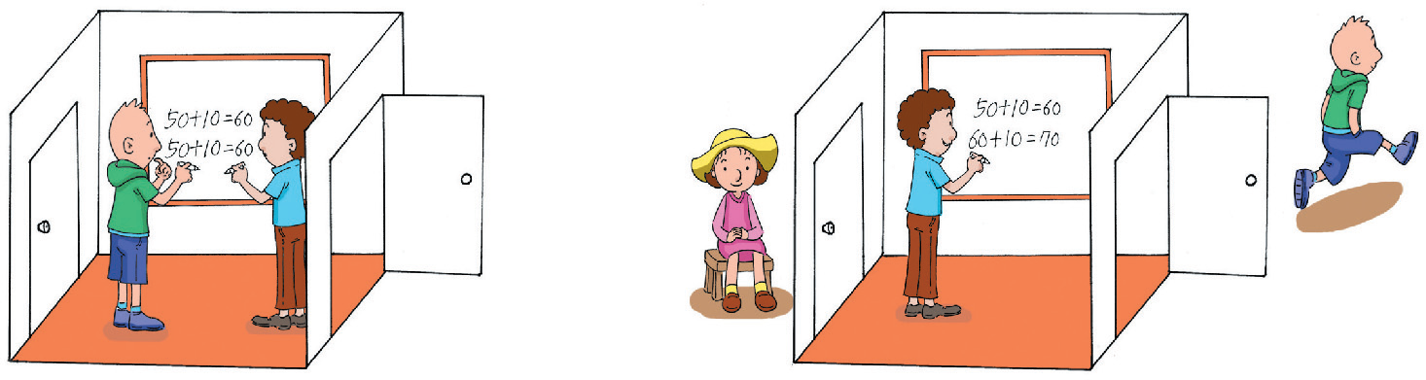
공유 집계판을 동시 접근하는 경우
학생 B는 학생 A가
계수를 끝낸 후 계수를 시작함
학생 A는 60을 기록하고 나감
50+10=60
50+10=60
학생 A
학생 C
학생 B
학생 A
학생 B
두 학생이 동시에 방에 들어와서 집계판을 수정하는 경우
집계판의 결과가 잘못됨
방에 먼저 들어간 학생이 집계를 끝내기를 기다리는 경우
정상 처리

Slide 31
synchronized 키워드
synchronized 키워드
  한 스레드만이 독점적으로 실행되어야 하는 부분(동기화 코드)을 표시하는 키워드
  임계 영역(ciritical section)을 표기하는 키워드
synchronized 키워드 사용 가능한 부분
  메소드 전체
  코드 블럭
synchronized 부분의 실행
  모니터를 소유
  모니터란 해당 객체를 독점적으로 사용할 수 있는 권한
  모니터를 먼저 소유한 스레드가 모니터를 내놓을 때까지 다른 스레드는 기다려야 한다.
void execute() {
// 다른 코드들
//
synchronized(this) {
int n = getCurrentSum();
n+=10;
setCurrentSum(n);
}
//
// 다른 코드들
}
synchronized void add() {
int n = getCurrentSum();
n+=10;
setCurrentSum(n);
}
synchoronized 메소드
synchoronized 코드블럭

Slide 32
synchronized 사용 예 : 집계판 사례를 코딩
public class SynchronizedEx {
public static void main(String [] args) {
SyncObject obj = new SyncObject();
Thread th1 = new WorkerThread("kitae", obj);
Thread th2 = new WorkerThread("hyosoo", obj);
th1.start();
th2.start();
}
}
class SyncObject {
int sum = 0;
synchronized void add() {
int n = sum;
Thread.currentThread().yield();
n += 10;
sum = n;
System.out.println(Thread.currntThread().getName() + " : " + sum);
}
int getSum() {return sum;}
}
class WorkerThread extends Thread {
SyncObject sObj;
WorkerThread(String name, SyncObject sObj) {
super(name);
this.sObj = sObj;
}
public void run() {
int i=0;
while(i<10) {
sObj.add();
i++;
}
}
}
집계판 : class SyncObject
각 학생 : class WorkerThread
kitae : 10
hyosoo : 20
kitae : 30
hyosoo : 40
kitae : 50
hyosoo : 60
kitae : 70
hyosoo : 80
hyosoo : 90
hyosoo : 100
hyosoo : 110
hyosoo : 120
hyosoo : 130
hyosoo : 140
kitae : 150
kitae : 160
kitae : 170
kitae : 180
kitae : 190
kitae : 200
kitae와 hyosoo가 각각 10번씩 add()를 호출하였으며
동기화가 잘 이루어져서 최종 누적 점수 sum이 200이 됨

Slide 33
SyncObject 객체에 대한 스레드의 동시 접근
sObj = new SyncObject();
synchronized void add() {
int n = sum;
Thread.currentThread().yield();
n += 10;
sum = n;
System.out.println(Thread.currntThread().
getName() + " : " + sum);
}
add() 대기 중
add() 실행 중
WorkerThread
WorkerThread
SyncObject sObj;
public void run() {
int i=0;
while(i<10) {
sObj.add();
i++;
}
}
SyncObject sObj;
public void run() {
int i=0;
while(i<10) {
sObj.add();
i++;
}
}
th1 스레드
th2 스레드

Slide 34
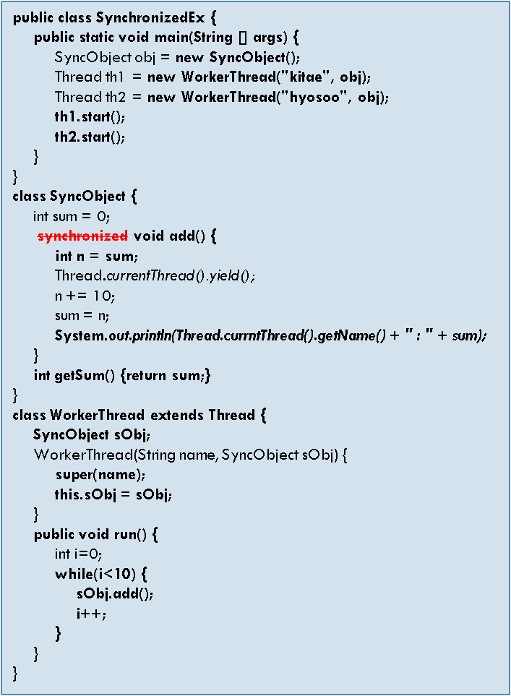
집계판 예에서 synchronized 사용하지 않을 경우
kitae : 10
hyosoo : 20
kitae : 30
hyosoo : 30
kitae : 40
hyosoo : 50
kitae : 50
kitae : 60
hyosoo : 60
kitae : 70
hyosoo : 70
kitae : 80
hyosoo : 90
kitae : 100
hyosoo : 100
kitae : 110
hyosoo : 120
kitae : 130
hyosoo : 140
hyosoo : 150
add() 충돌
add() 충돌
add() 충돌
add() 충돌
add() 충돌
kitae와 hyosoo가 각각 10번씩 add()를 호출하였지만
동기화가 이루어지지 않아 공유 변수 sum에 대한 접근에 충돌이 있었고
수를 많이 잃어버리게 되어 누적 점수가 150 밖에 되지 못함

Slide 35
wait(), notify(), notifyAll()
동기화 객체
  두 개 이상의 스레드 사이에 동기화 작업에 사용되는 객체
동기화 메소드
  synchonized 블럭 내에서만 사용되어야 함
  wait()
    다른 스레드가 notify()를 불러줄 때까지 기다린다.
  notify()
    wait()를 호출로 인해 대기중인 스레드를 깨우고 RUNNABLE 상태로 한다.
    2개 이상의 스레드가 대기중이라도 오직 한 개의 스레드만 깨워 RUNNABLE 상태로 한다.
  notifyAll()
    wait()를 호출로 인해 대기중인 모든 스레드를 깨우고 이들을 모두 RUNNABLE 상태로 다.
동기화 메소드는 Object의 메소드이다.
  모든 객체가 동기화 객체가 될 수 있다.
  Thread 객체도 동기화 객체로 사용될 수 있다.

Slide 36
하나의 Thread가 ObjectS.wait()를 호출하여 잠을 자는 경우
ThreadA
ObjectS
ThreadB
◆
wait()
notify()
notifyAll()
❖
ThreadA는 ObjectS.notify()를 호출하여
잠자는 ThreadB를 깨운다.
data
4 개의 스레드가 모두 ObjectS.wait()를 호출하여 잠을 자며
ThreadA는 ObjectS.notifyAll()를 호출하는 경우
ThreadB
◆
ThreadC
ThreadA
ObjectS
◆
잠자는 4 개의 스레드를 모드 깨운다.
wait()
notify()
notifyAll()
◆
ThreadD
❖
◆
ThreadE
data
4 개의 스레드가 모두 ObjectS.wait()를 호출하여 잠을 자며
ThreadA는 ObjectS.notify()를 호출하는 경우
ThreadB
◆
ThreadC
ThreadA
ObjectS
◆
wait()
notify()
notifyAll()
◆
ThreadD
잠자는 4개의 스레드 중 하나만 깨운다.
선택받지 못한 3 개의 스레드는 계속 잠을 잔다.
❖
◆
ThreadE
명품 JAVA Programming
data

Slide 37
예제 13-5 : wait(), notify()를
이용한 타원 그리기
public void run() {
try {
synchronized(obj) {
obj.wait();
}
}
catch(InterruptedException e) {
return;
}
while(true) {
if(p.isValid()) {
if(!running) {
try {
synchronized(obj) {
obj.wait();
}
}
catch(InterruptedException e) {
return;
}
}
int x = r.nextInt(p.getWidth());
int y = r.nextInt(p.getHeight());
int w = r.nextInt(100);
int h = r.nextInt(100);
p.setObj(x,y,w,h);
p.repaint();
}
try {
Thread.sleep(300);
}
catch(InterruptedException e){return;}
}
}
}
public static void main(String[] args) {
new ThreadWaitNotifyEx();
}
}
import javax.swing.*;
import java.util.*;
import java.awt.*;
import java.awt.event.*;
public class ThreadWaitNotifyEx extends JFrame{
public ThreadWaitNotifyEx() {
this.setContentPane(new DrawingPanel());
this.setDefaultCloseOperation(
JFrame.EXIT_ON_CLOSE);
this.setSize(300,300);
this.setVisible(true);
}
class DrawingPanel extends JPanel {
Object obj = new Object();
DrawingThread th = new DrawingThread(this);
Rectangle r = new Rectangle(0,0,0,0);
public DrawingPanel () {
this.addMouseListener(new MouseHandler());
th.start();
}
public void setObj(int x, int y, int w, int h) {
r.x = x;
r.y = y;
r.width = w;
r.height = h;
}
public void paintComponent(Graphics g) {
if(r.width == 0 || r.height == 0) return;
g.drawOval(r.x, r.y, r.width, r.height);
}
class MouseHandler extends MouseAdapter {
public void mouseEntered(MouseEvent e) {
setTitle("Make Drawing to Start");
th.wakeup();
}
public void mouseExited(MouseEvent e) {
setTitle("Make Drawing to Pause");
th.pause();
}
}
}
class DrawingThread extends Thread {
boolean running = true;
Object obj;
DrawingPanel p;
Random r = new Random(new Date().getTime());
public DrawingThread(DrawingPanel p) {
this.p = p;
this.obj = new Object();
}
public void wakeup() {
running = true;
synchronized(obj) {
obj.notify();
}
}
public void pause() {
running = false;
}

Slide 38
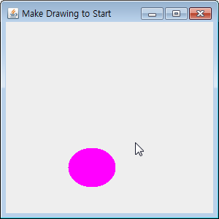
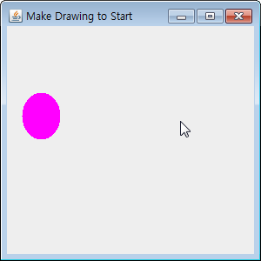
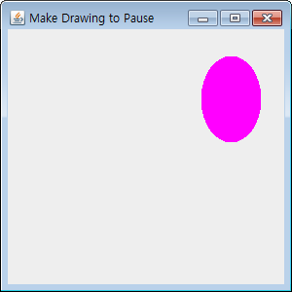
실행 결과
마우스가 올라가 있는 동안에는 랜덤한 타원이 계속 그려진다.
타이틀에 start가 표시됨
마우스가 내려가면 타원 생성이 멈추고
타이틀에 pause 가 표시됨

